Slide 1

Викторина
«Наша Родина – Россия»
МБДОУ д/с №25 г.о. Вичуга
участники : воспитанники старшего дошкольного возраста
5-7 лет

Slide 2
Правила проведения викторины
Участники делятся на две команды. Выбирают капитанов команд, название команд.
Игра проходит в 4 тура. Вопросы викторины задаются поочередно каждой команде. За каждый правильный ответ команда получает 1 балл. В конце викторины подсчитывается итоговое количество баллов у каждой команды.
1 тур: разминка «Страна загадок»( загадки о символах России).
2 тур : Конкурс «Знатоки Вичуги». Игра «Узнай по силуэту и назови».
3 тур : Конкурс капитанов « Собери картинку и назови» . Игра «Разрезные картинки» с изображением природных и\или городских объектов, государственных символов и т.д.
4 тур «Конкурс «Природа Ивановской области» Игра «Четвертый лишний».

Slide 3
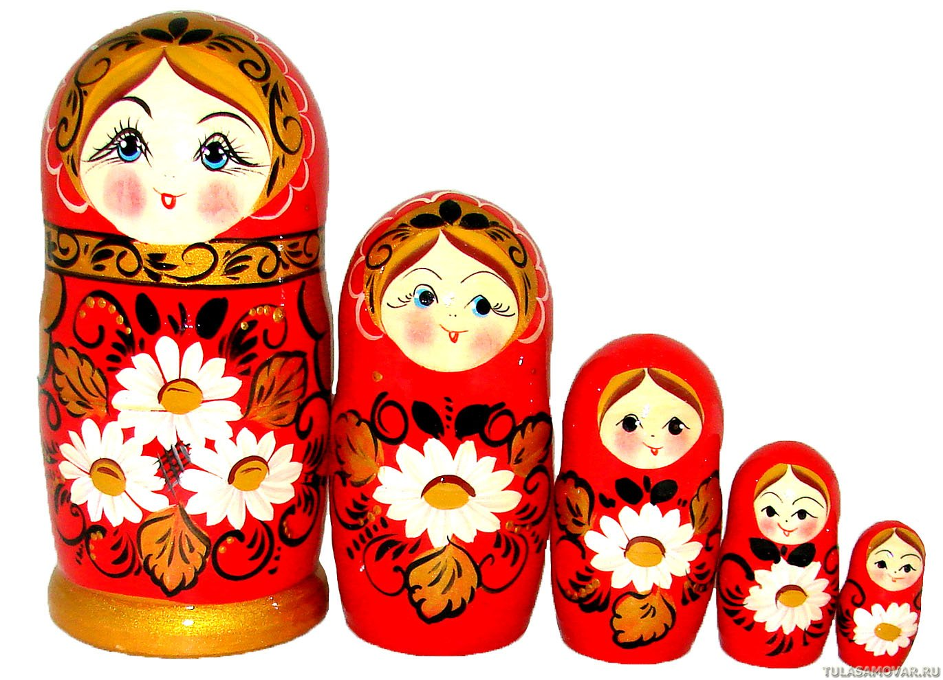
Разминка «Страна загадок»
Из дерева, одна в другой
Они живут большой семьей.
Яркие, цветные, с цветами расписными.

Slide 4
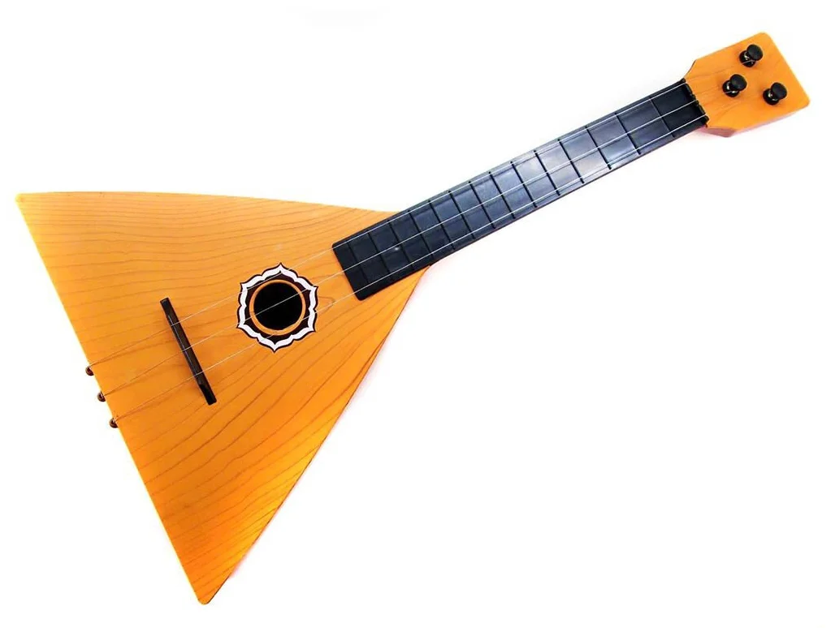
Разминка «Страна загадок»
Ой, звенит она, звенит, всех игрою веселит,
А всего – то три струны ей для музыки нужны.
Кто такая? Отгадай-ка! Ну, конечно…

Slide 5
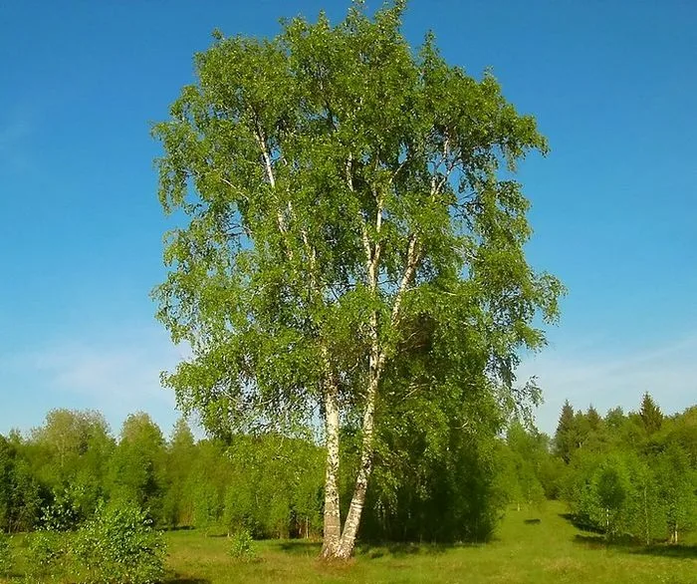
Разминка «Страна загадок»
Русская красавица стоит на поляне.
В зелёной кофточке, в белом сарафане.

Slide 6
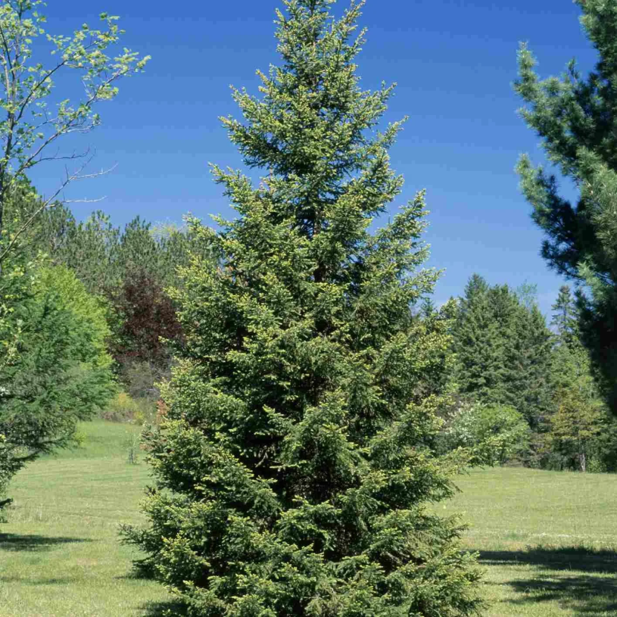
Разминка «Страна загадок»
Что же это за девица?
Не швея, не мастерица,
Ничего сама не шьет,
А в иголках круглый год?

Slide 7
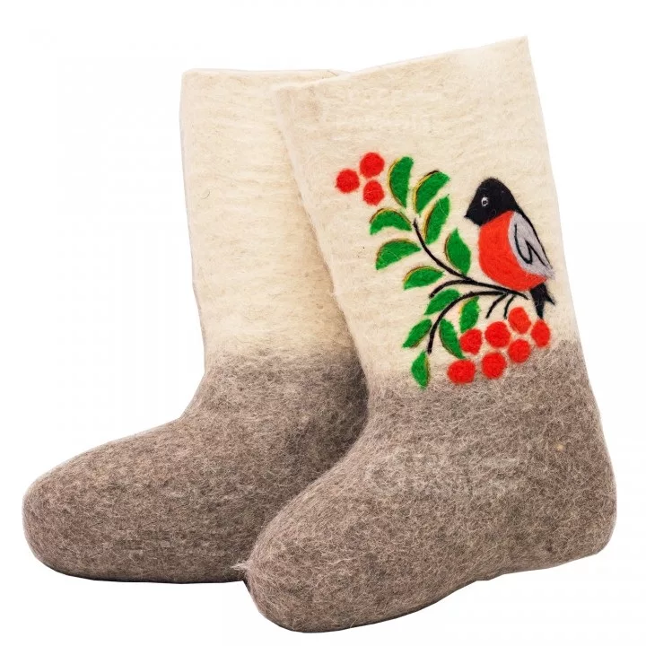
Разминка «Страна загадок»
Не ботинки, не сапожки,
Но их тоже носят ножки.
В них упрячешь две ноги –
И в мороз гулять беги.

Slide 8
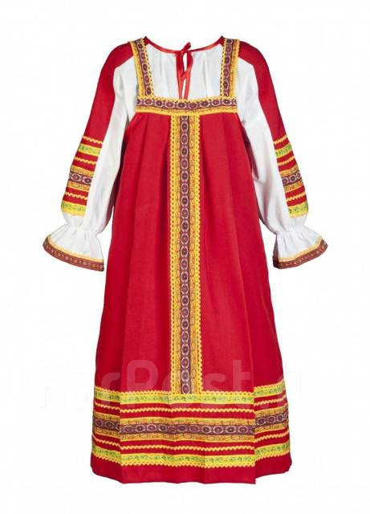
Разминка «Страна загадок»
Рюшки по низу висят.
Есть бретельки на плечах.
Впереди большой карман,
Я одела …

Slide 9
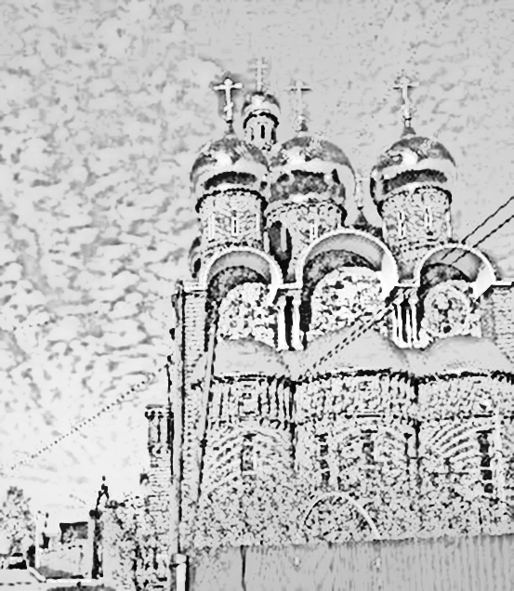
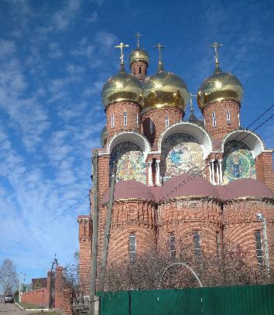
Церковь Воскресения Христова город Вичуга
Конкурс «Знатоки Вичуги»
«Узнай по силуэту и назови»

Slide 10
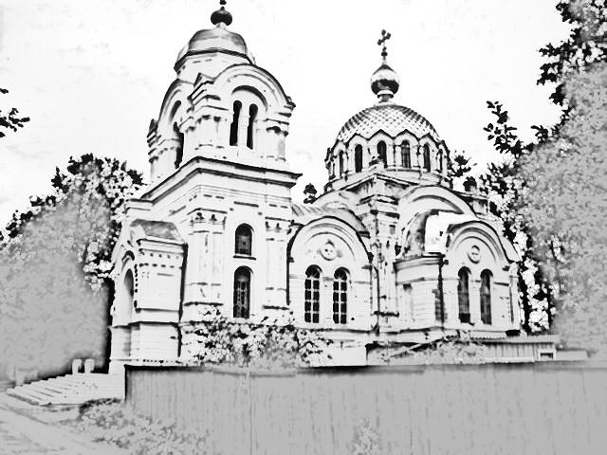
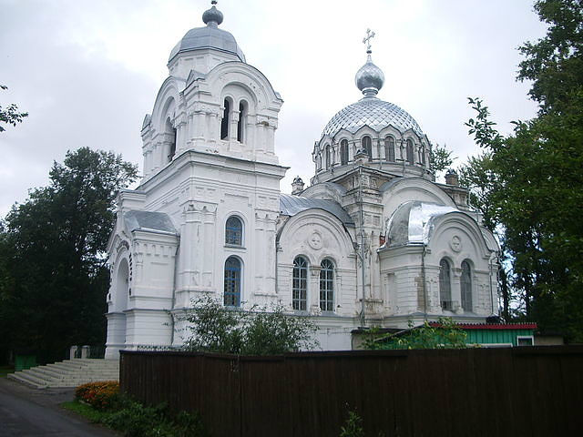
Конкурс «Знатоки Вичуги»
«Узнай по силуэту и назови»
Храм Воскресения Христова
город Вичуга

Slide 11
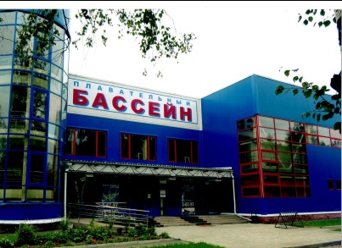
Конкурс «Знатоки Вичуги»
«Что неправильно?»
ЗООПАРК

Slide 12
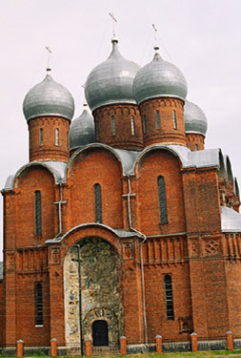
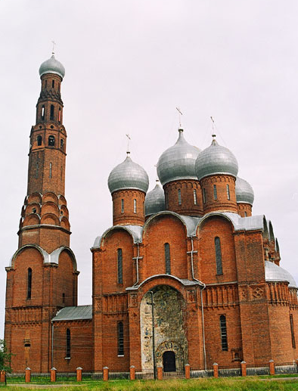
Конкурс «Знатоки Вичуги»
«Что неправильно?

Slide 13
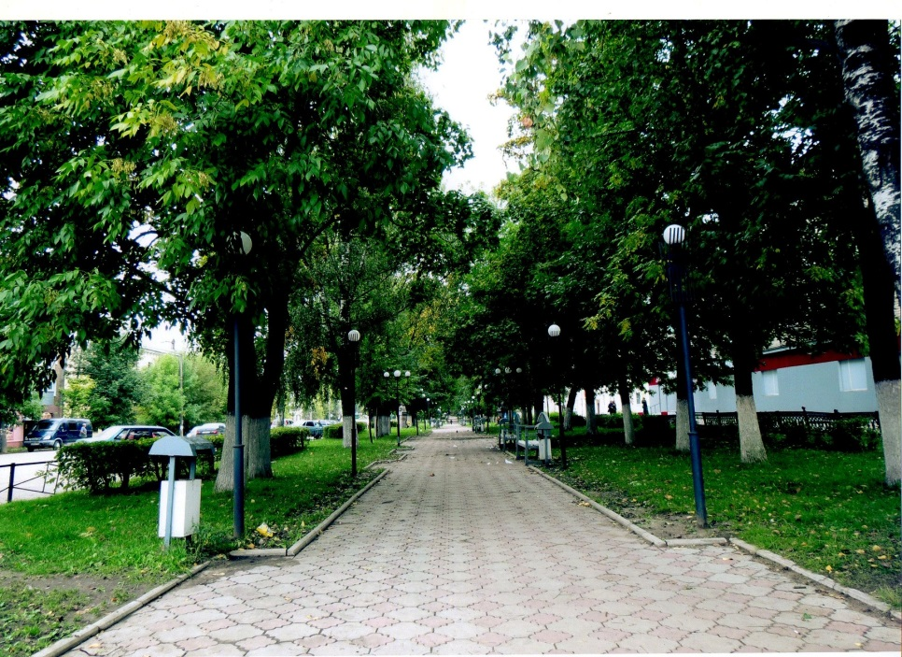
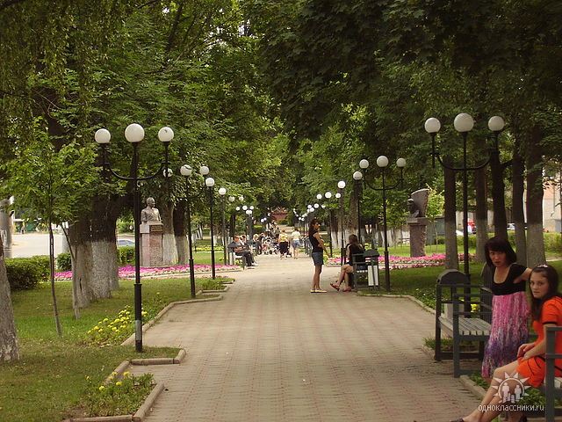
Что изменилось?

Slide 14

Конкурс капитанов

Slide 15
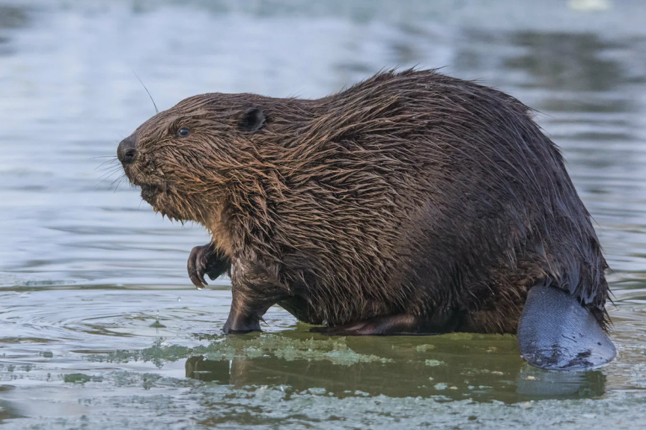
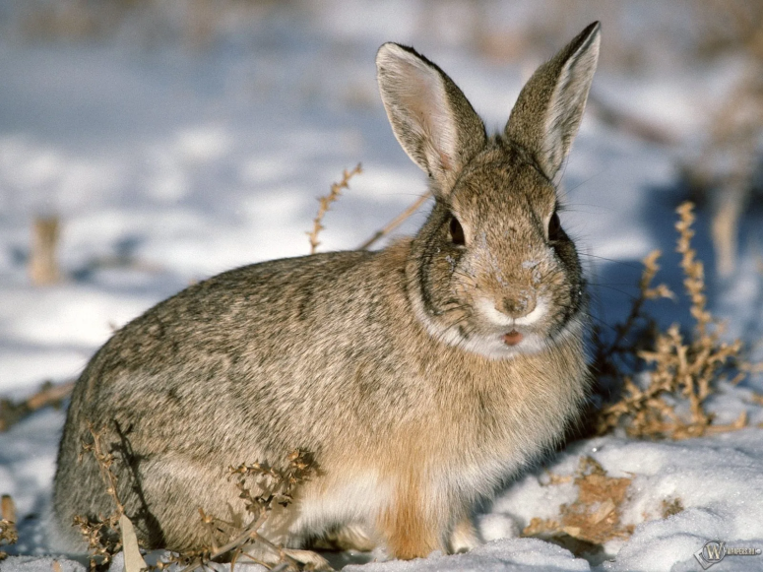
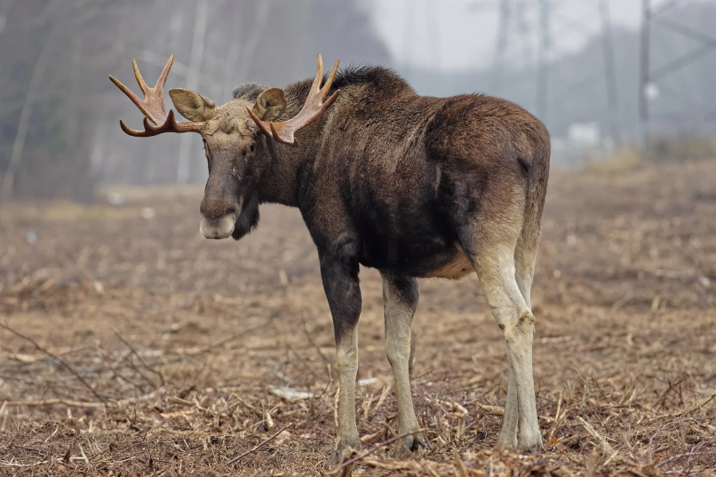
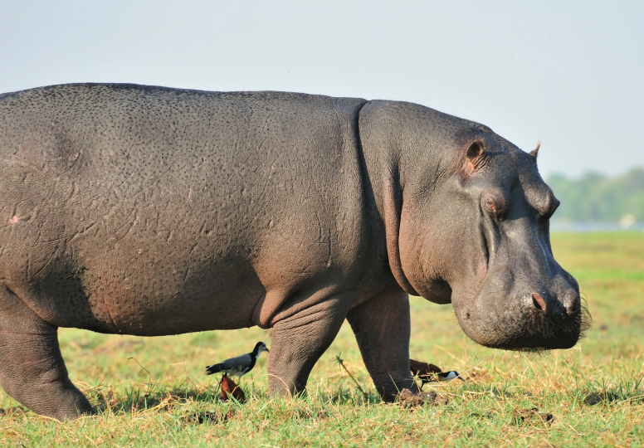
Животные Ивановской области игра «Четвертый лишний»

Slide 16
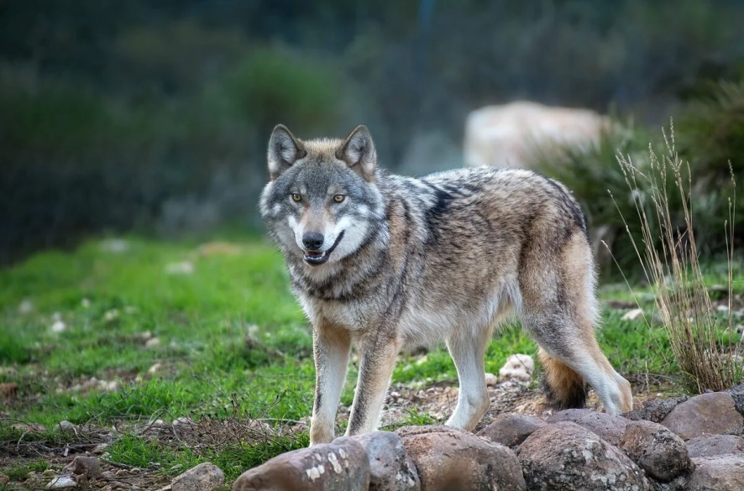
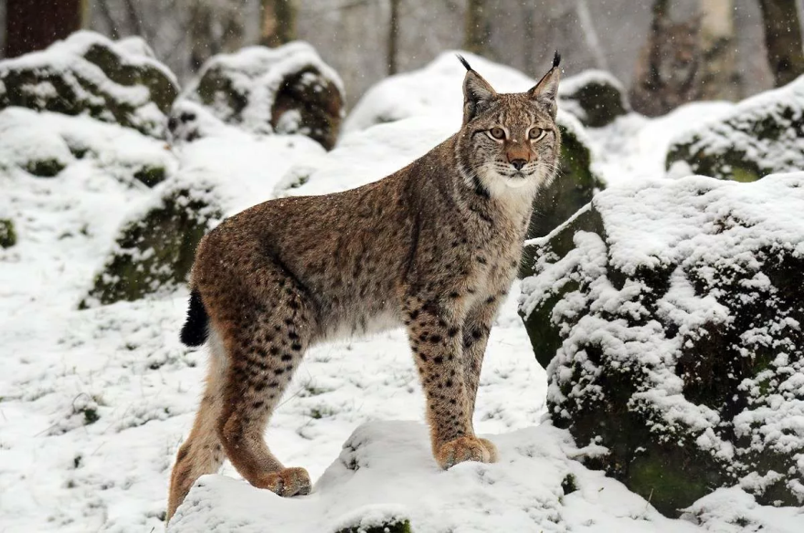
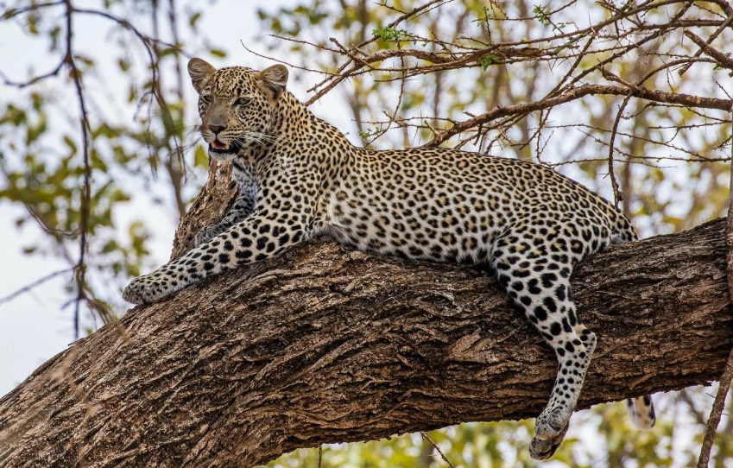
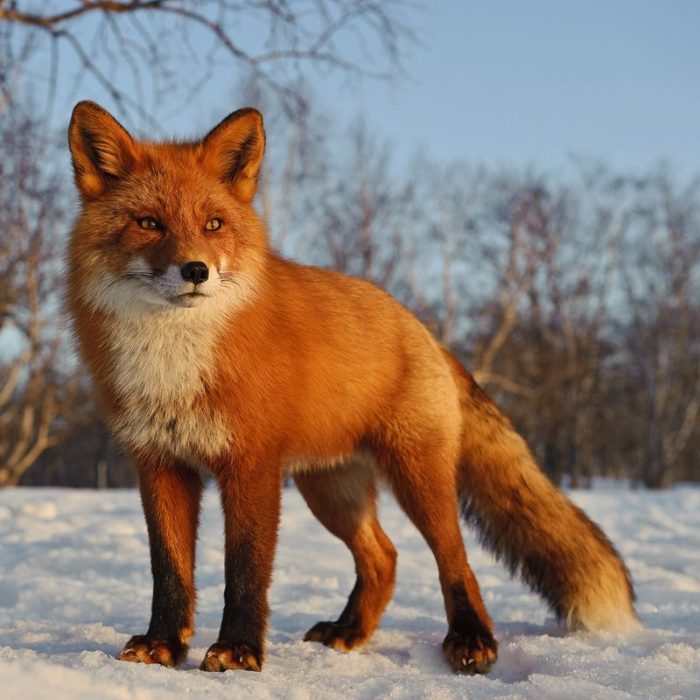
Животные Ивановской области игра «Четвертый лишний?»

Slide 17
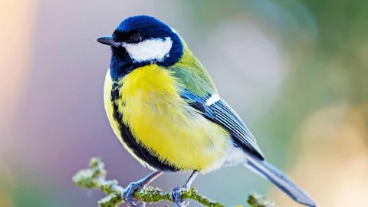
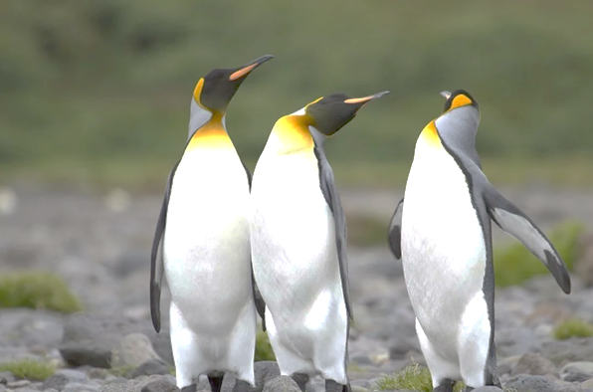
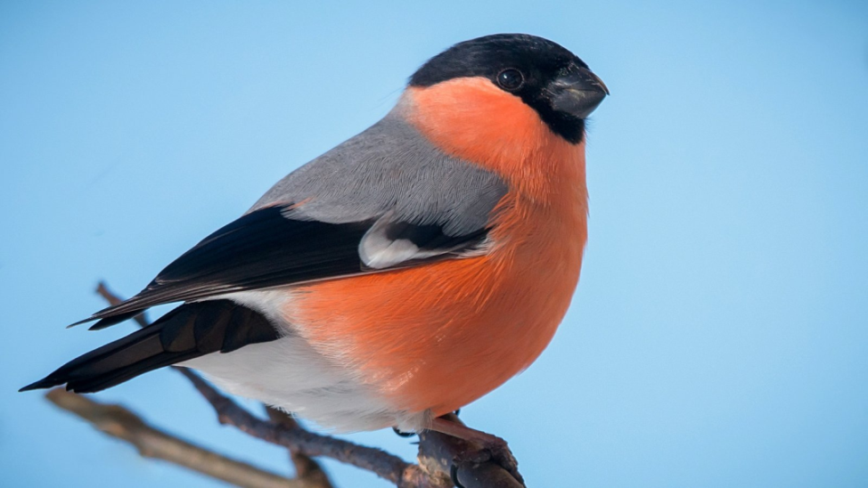
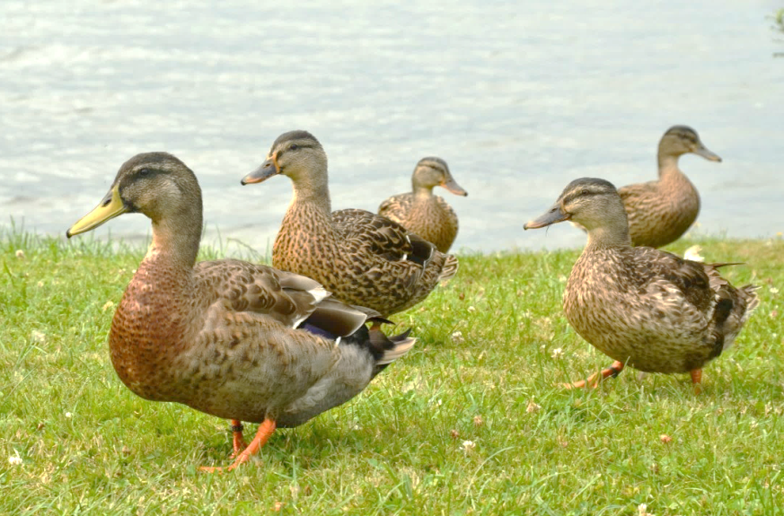
Птицы Ивановской области игра «Четвертый лишний »

Slide 18
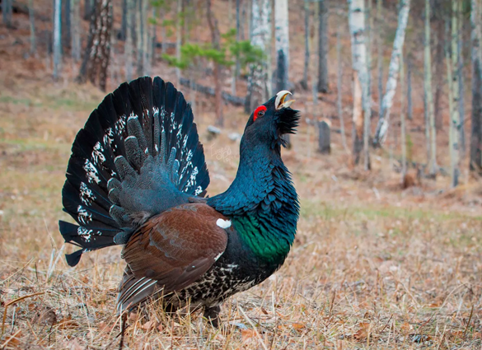
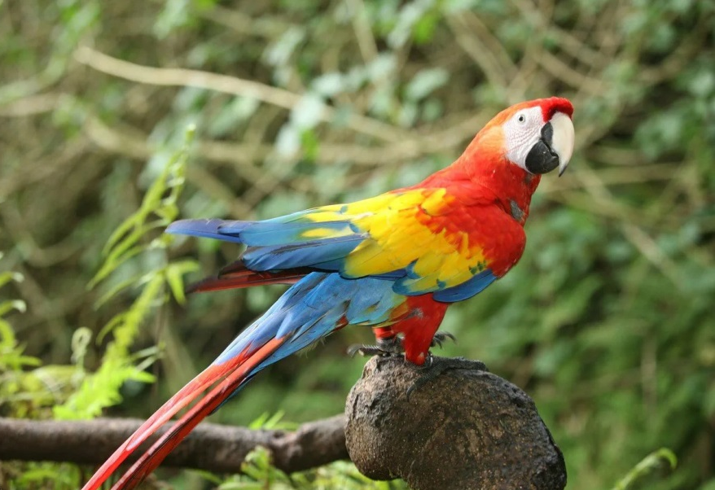
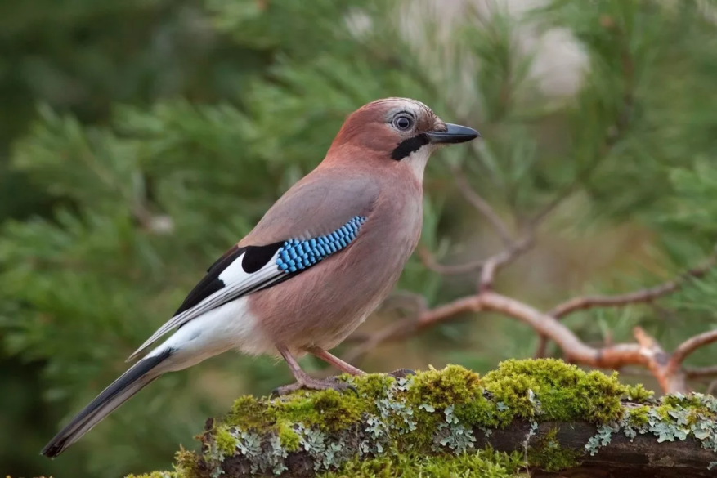
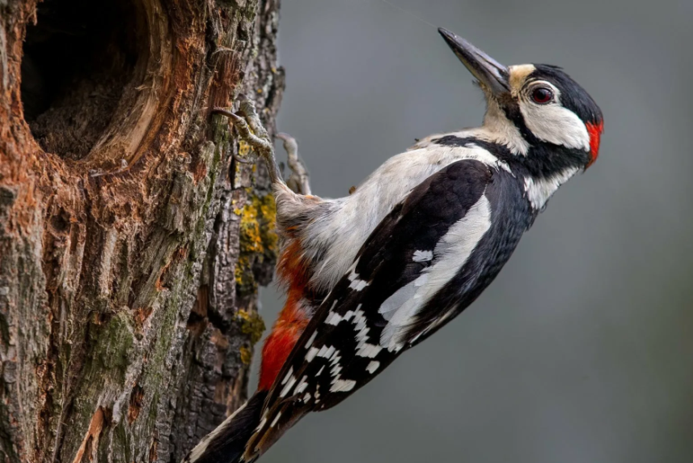
Птицы Ивановской области игра «Четвертый лишний»

Slide 19
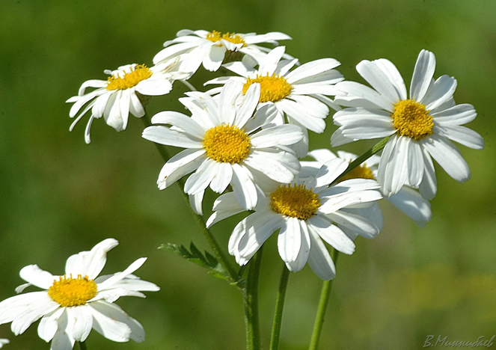
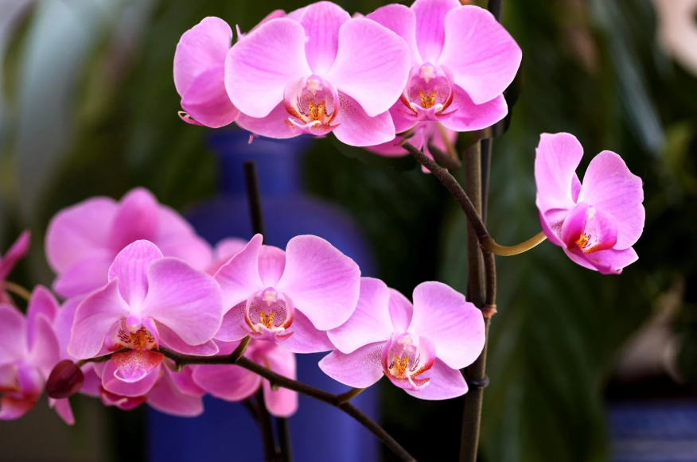
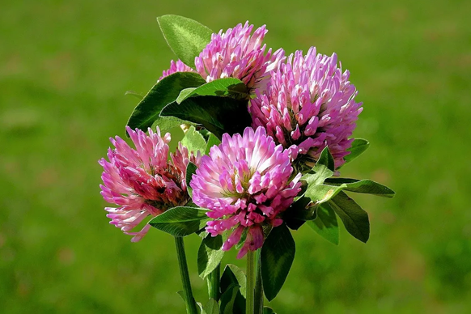
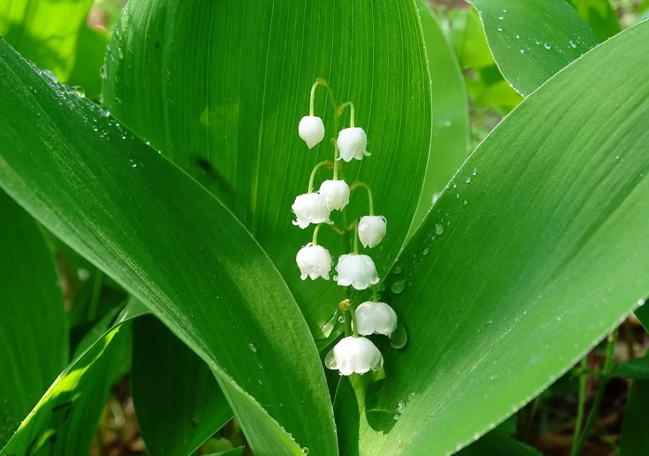
Растения Ивановской области игра «Четвертый лишний»

Slide 20
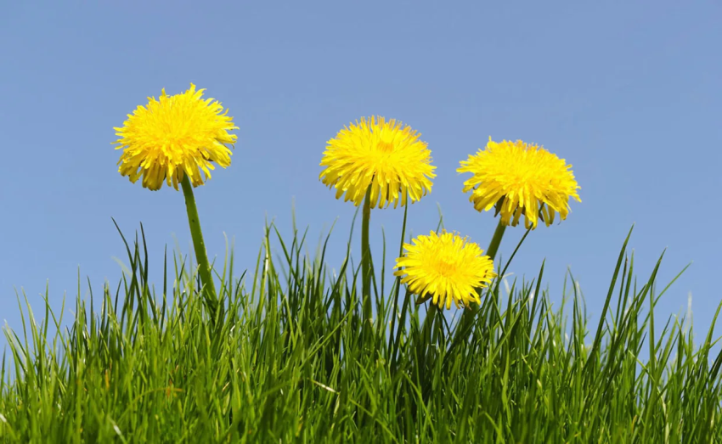
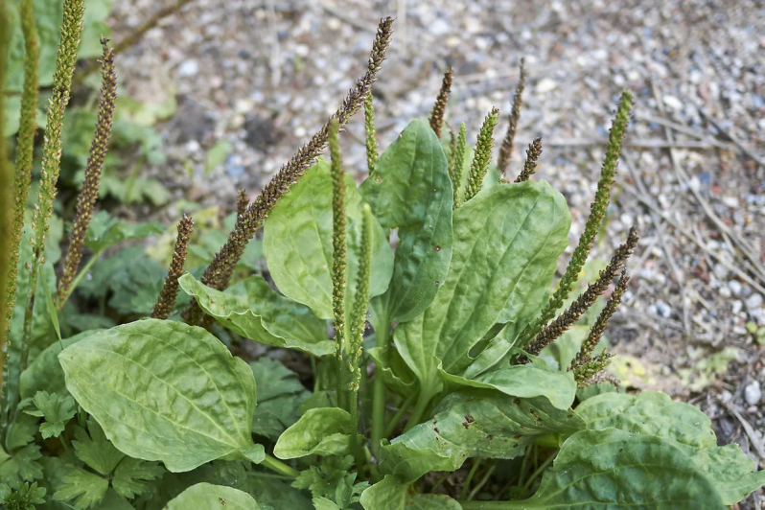
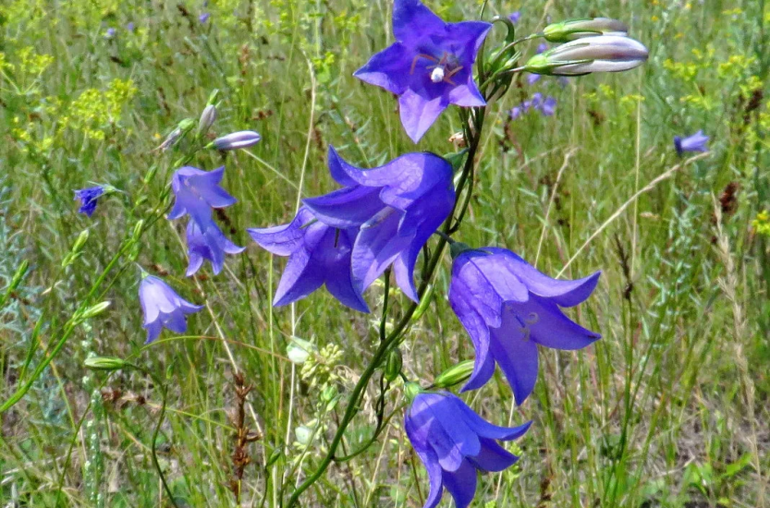
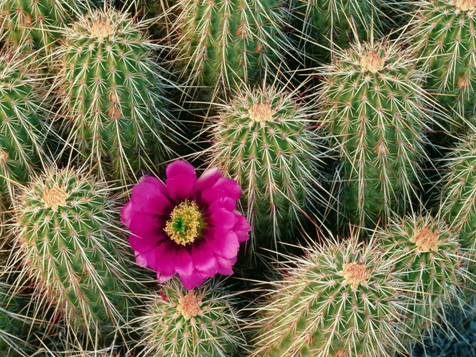
Растения Ивановской области игра «Четвертый лишний»

Slide 21

Подведение итогов.
Награждение команд.

